Slide 1
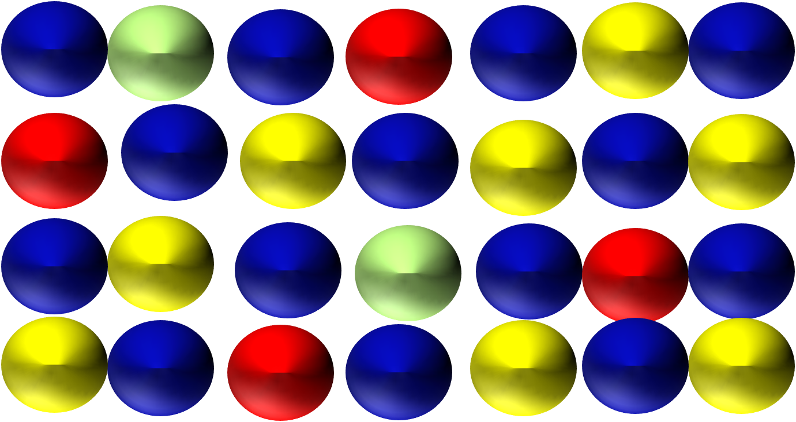
স্বাগতম
আজকের ক্লাশে সবাইকে

Slide 2
পরিচিতি
সরোজিত রায়
সহকারী শিক্ষক
চাড়াখালী এম এল মাধ্যমিক বিদ্যালয়
রাজাপুর, ঝালকাঠী
মোবাইল: ০১৭২৫০৭৪২১৯
ই-মেইল:sarojitray80@gmail.com
শ্রেণি:৭ম
বিষয়:গণিত
সময়: 5০ মিনিট
তারিখ: 22/০১/২০20 খ্রিঃ

Slide 3
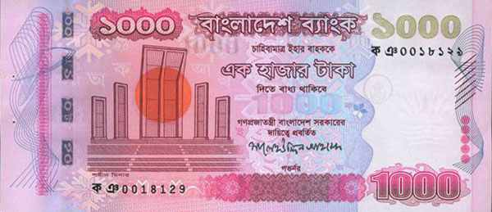
দুই হাজার টাকা
একটি নির্দিষ্ট রাশিকে বিভিন্ন অনুপাতে বিভক্ত করার পদ্ধতিকে কি বলে?
এই দুই হাজার টাকা ৩:২ অনুপাতে বন্টন করবো কিভাবে?
সমানুপাতিক ভাগ

Slide 4
আজকের আলোচ্য বিষয়
সমানুপাতিক ভাগ

Slide 5
শিখনফল
এই পাঠ শেষে শিক্ষার্থীরা …...
সমানুপাতিক ভাগ এর সংজ্ঞা বলতে পারবে।
সমানুপাতিক ভাগ এর ধারনা ব্যাখ্যা করতে পারবে।
সমানুপাতিক ভাগ সংক্রান্ত গাণিতিক সমস্যা সমাধান করতে পারবে।

Slide 6
১৮টি চকলেট ৩:২:১ অনুপাতে তিনজন শিক্ষার্থীর মধ্যে ভাগ করে দেওয়া হল।
সংজ্ঞা:
একটি প্রদত্ত রাশিকে একাধিক নির্দিষ্ট সংখ্যার অনুপাতে বিভক্ত করাকে সমানুপাতিক ভাগ বলে।

Slide 7
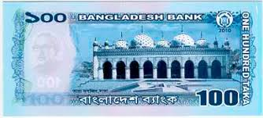
সমানুপাতিক ভাগের নিয়ম
অনুপাত ৩:২
প্রথমে ঠিক করতে হবে কত ভাগ করতে হবে?
অনুপাতের পূর্বরাশি ও উত্তররাশি যোগ (৩+২=৫)
সম্পূর্ণ টাকার এক ভাগ বা অংশ কত টাকা ?
১০০০$÷$৫= ২০০ টাকা

Slide 8
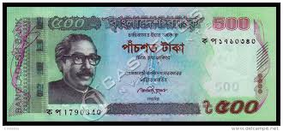
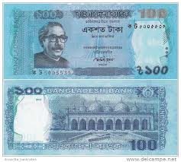
সমানুপাতিক ভাগের নিয়ম
তাহলে প্রথম শিক্ষার্থীর ভাগে কত টাকা?
১ম ভাগ = ২০০ টাকা$× ৩$ অংশ
= ৬০০ টাকা
তাহলে দ্বিতীয় শিক্ষার্থীর ভাগে কত টাকা হবে?
২য় ভাগ = ২০০ টাকা $×$ ২ অংশ
= ৪০০ টাকা

Slide 9
তাহলে সমানুপাতিক ভাগের কাঠামো কে বলতে পারবে?
একটি অংশের পরিমান = প্রদত্ত রাশি $×\frac{ঐ অংশের আনুপাতিক সংখ্যা }{অনুপাতের পূর্ব ও উত্তর রাশির যোগফল}$
এই পদ্ধতিতে একটি রাশিকে একাধিক অনুপাতে ভাগ করা যাবে।

Slide 10
সমানুপাতিক ভাগ সংক্রান্ত গাণিতিক সমস্যা
তিনজন শিক্ষার্থীর (ষষ্ঠ,সপ্তম ও অষ্টম) তাদের শ্রেণি অনুপাতে ৪২০০ টাকা ভাগ করে দেওয়া হল । কে কত টাকা পেল?

Slide 11
সমাধান :
প্রদত্ত টাকার পরিমান =৪২০০টাকা
৬ষ্ঠ , ৭ম , ৮ম শ্রেণির ছাত্রীর টাকার অনুপাত হবে =৬:৭:৮
অনুপাতের সংখ্যাগুলোর যোগফল = ৬+৭+৮
=২১
$∴ \text{৬}\text{ষ্ঠ}$ শ্রেণির ছাত্রী পাবে = ৪২০০ টাকার $\frac{৬}{২১}$ অংশ
= ১২০০ টাকা
৭ম শ্রেণির ছাত্রী পাবে = ৪২০০ টাকার $\frac{৭}{২১}$ অংশ
= ১৪০০ টাকা
৮ম শ্রেণির ছাত্রী পাবে = ৪২০০ টাকার $\frac{৮}{২১}$ অংশ
= ১৬০০ টাকা

Slide 12
দলীয়কাজ
রহিম সাহেব ১,৮০,০০০ টাকার সম্পত্তি রেখে মারা যান , তার একছেলে ও দুই মেয়ে রয়েছে। প্রত্যেক ছেলে, প্রত্যেক মেয়ের প্রাপ্ত সম্পত্তির অনুপাত তাদের সংখ্যার ব্যস্তানুপাতিক।
ক) প্রত্যেক ছেলের প্রাপ্ত সম্পত্তির মূল্য কত?
ক) ছেলে ও মেয়ের প্রাপ্ত সম্পত্তির মূল্যের পার্থক্য কত?

Slide 13
মূল্যায়ন
আবার চেষ্টা করুন
সঠিক উত্তর: ৮
৯৬টি লিচু ক, খ, গ এর মধ্যে ৪:৩:১ অনুপাতে ভাগ করে দেওয়া হল, অনুপাতের সমষ্টি কত?
✓
ক.৯৬
খ. ৮
গ. ৭
ঘ. ৩
উত্তরের অপশনগুলোতে ক্লিক করুন

Slide 14
মূল্যায়ন
আবার চেষ্টা করুন
সঠিক উত্তর: ৩৬টি
৯৬টি লিচু ক, খ, গ এর মধ্যে ৪:৩:১ অনুপাতে ভাগ করে দেওয়া হল খ কতটি লিচু পেল?
ক. ১২ টি
খ. ২৪ টি
✓
গ. ৩৬ টি
ঘ. ৪৮টি
উত্তরের অপশনগুলোতে ক্লিক করুন

Slide 15
বাড়ির কাজ
তোমরা তিন ভাই বোন । তোমার বাবা তোমাদের কে ৫৭০ টাকা বয়স অনুপাতে ভাগ করে দিলেন, বয়স ১০,১৩ ও ১৫বছর হলে, কে কত টাকা পেলে?

Slide 16
ধন্যবাদ

